Slide 1
데이터베이스_505_202508212_김범수

Slide 2

문제 0-1번

Slide 3
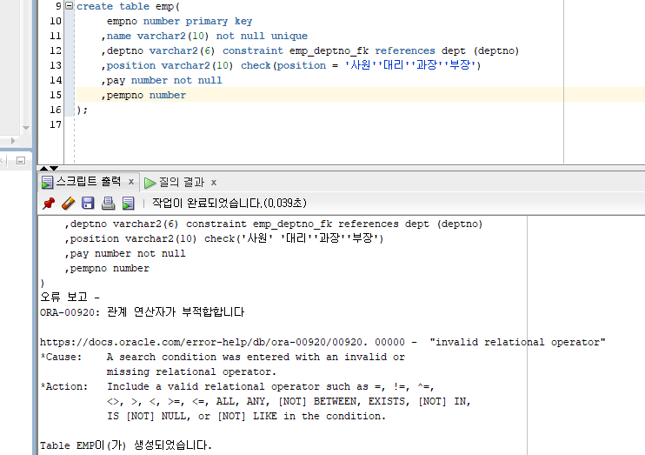
문제 0-2번

Slide 4
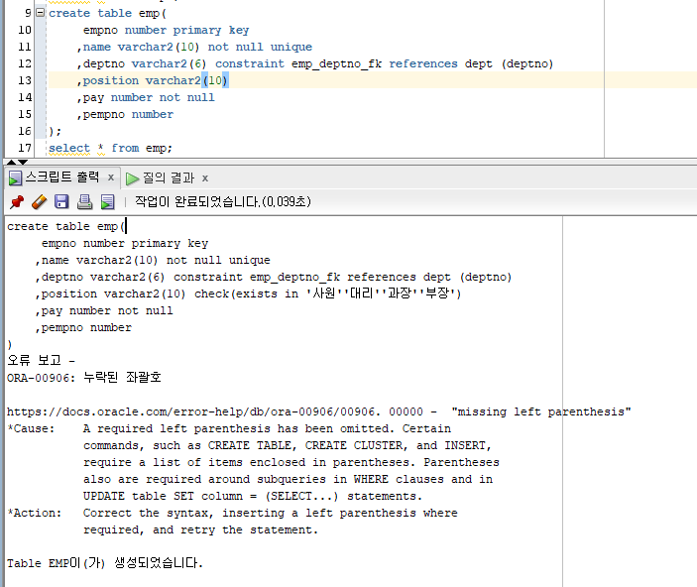
문제 0-3번

Slide 5
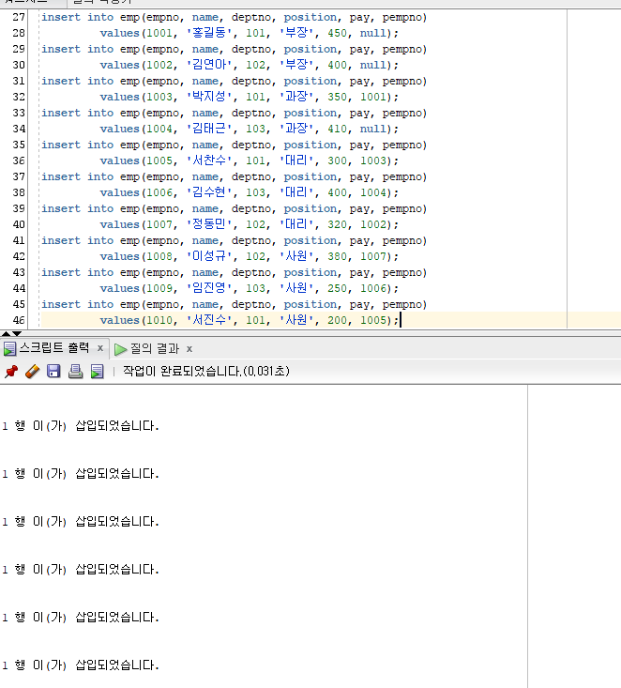
문제 0-4번

Slide 6
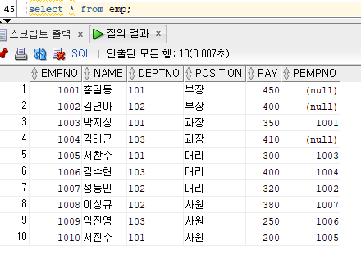
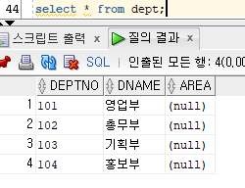
문제 0-5번

Slide 7
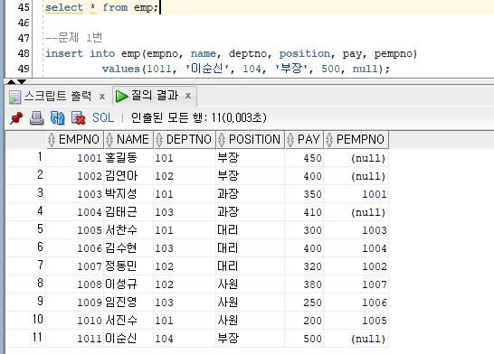
문제 1번

Slide 8
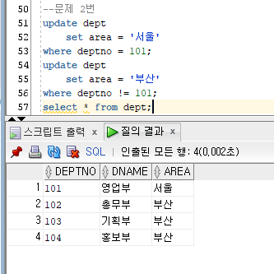
문제 2번

Slide 9
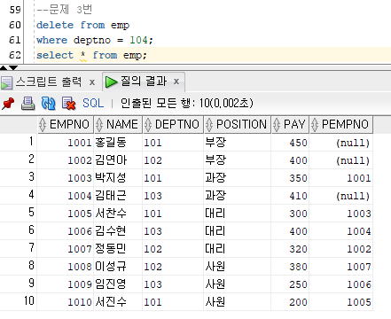
문제 3번

Slide 10
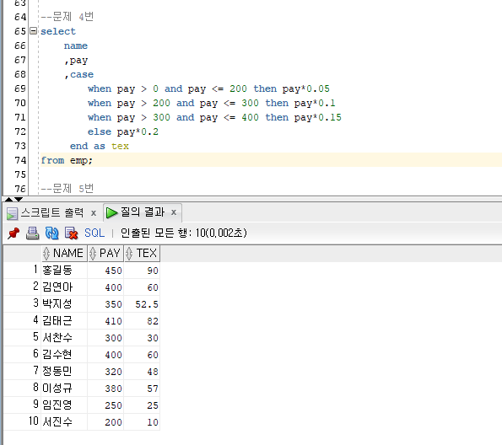
문제 4번

Slide 11
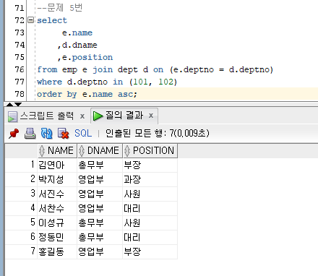
문제 5번

Slide 12
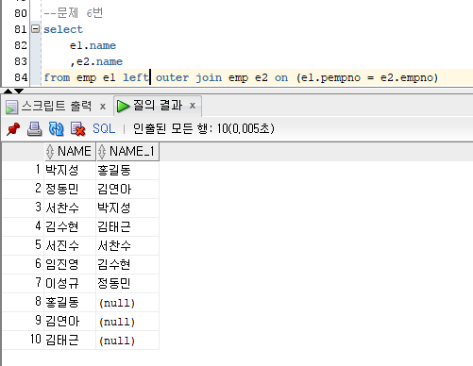
문제 6번

Slide 13
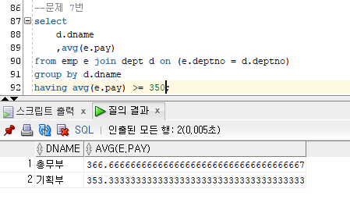
문제 7번

Slide 14
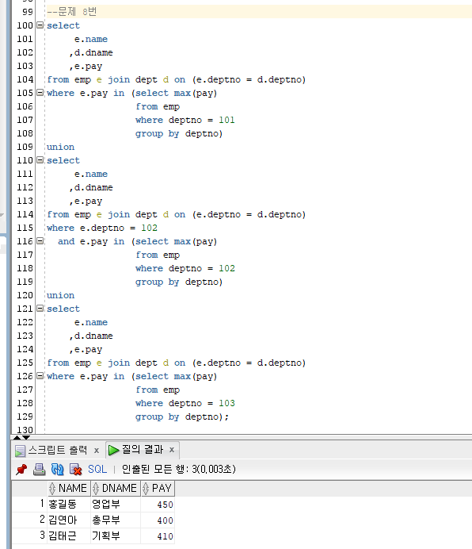
문제 8번

Slide 15
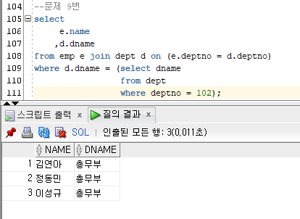
문제 9번

Slide 16
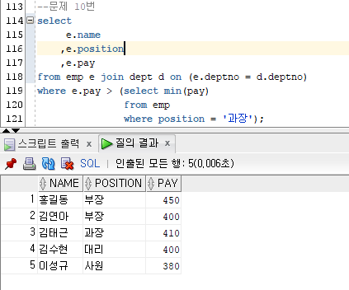
문제 10번

Slide 17
문제 11번
MogoDB의 특징 :
데이터 모델이 유연하다

Slide 18
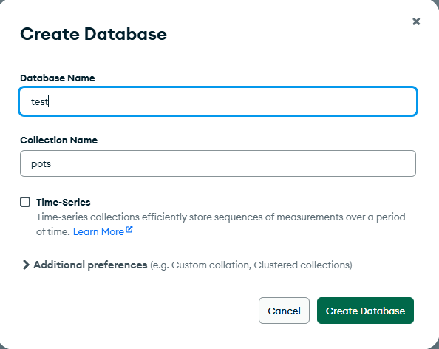
문제 12-1번

Slide 19


문제 12-2번

Slide 20
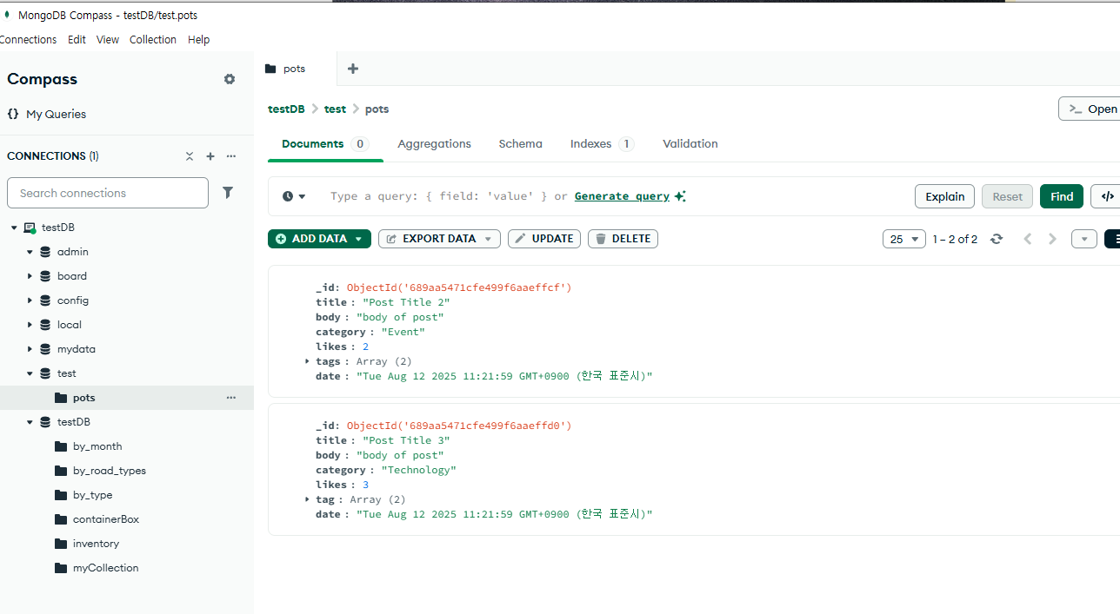
문제 12-3번

